Slide 1
初中課室作文（中一）
單元一
第一課：記敍要素、記敍人稱
❖ 擬定記敍六要素
❖ 選擇記敍人稱
第二課：順敍法
❖ 以時間推移來記述事情
❖ 以事情發展來記述事情
❖ 記述事情詳略有致
Notes:
第一張ppt利用單元頁的圖片，引入學習重點

Slide 2

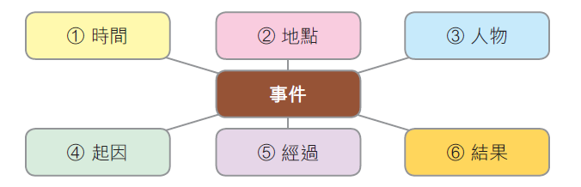
初中課室作文（中一）
單元一 第一課
記敍要素
擬定記敍六要素
宜在文章開頭以簡略的筆墨交代清楚
文章的寫作重點，應詳盡地記述
返回

Slide 3
初中課室作文（中一）
單元一 第一課
課堂活動
1. 試在下列圖片中找出記敍六要素

Slide 4
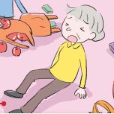
初中課室作文（中一）
單元一 第一課
課堂活動
片段示例：
一個小男孩跑得急匆匆的，把一個老婆婆撞倒了。老婆婆跌倒在地上，一臉痛苦。
年宵期間，在年宵市場內。
一些好心的路人看到這個情景，也紛紛停下腳步，幫老婆婆把散落的年貨收拾好。
小男孩愧疚地向老婆婆道歉。

Slide 5
初中課室作文（中一）
單元一 第一課
課堂活動
2. 請將寫好的片段組合成一篇完整的文章。
時值年宵期間。年宵市場內，一個小男孩跑得急匆匆的，把一個老婆婆撞倒了。老婆婆跌倒在地上，一臉痛苦。小男孩愧疚地向老婆婆道歉，但老婆婆隨即慈祥地擺擺手，讓小男孩不用介意。這時，一些好心的路人看到這個情景，紛紛停下腳步幫老婆婆收拾散落地上的年貨。最後，老婆婆並沒有受傷，跌落的年貨也已收拾妥當，然後大家便各自散去了。
將片段組合成完整的文章時，可適當添加一些過渡的詞語、短句，並補充畫面中未展現的細節，以令文章的脈絡更加清晰、完整。

Slide 6
初中課室作文（中一）
單元一 第一課
記敍人稱
1. 記敍人稱的類型
第一人稱可以是作者自己，也可以是作品中的其他角色
第三人稱可不受時空限制，能從全知的角度靈活地把所有角色經歷的事和感受展現作者眼前
返回

Slide 7
初中課室作文（中一）
單元一 第一課
記敍人稱
2. 記敍人稱的交替使用
寫作前，應先選擇恰當的敍事角度，以同一種記敍人稱貫穿全文。不過，在一些長篇作品中，若能適當轉換記敍人稱，可有意想不到的效果。
因應作品表達的需要，交錯使用第一人稱「我」、第二人稱「你」和第三人稱「她」/ 「他」等

Slide 8
初中課室作文（中一）
單元一 第一課
題目點撥
配合內文Ｐ13
何時：
午後？深夜？清晨……
何地：
醫院？家裏？療養院……
何人：
我和爸爸
何事：
聊天？照顧？看護……
敍事人稱：
第一人稱「我」
範文題目一：
我和病榻上的爸爸
1. 找出關鍵字詞：病榻上
2. 根據寫作重點聯想具體
內容

Slide 9
初中課室作文（中一）
單元一 第一課
題目點撥
配合內文Ｐ15
何時：
範文題目二：
記一件有意義的事情
何地：
何人：
1. 找出關鍵字詞：有意義
何事：
2. 根據寫作重點聯想具體
內容（請填充完整）
敍事人稱：

Slide 10
初中課室作文（中一）
單元一 第二課
順敍法
順敍法，是指按照事情發生的先後次序來鋪寫內容，敍述時內容應有主有次，有詳有略，才能突出主題，避免寫成流水帳。
在完成對事件的敍述後，若能加上對事件的感想，可使文章有一個更完整的總結，亦能夠使讀者留下一個更深刻的印象。

Slide 11
初中課室作文（中一）
單元一 第二課
順敍法
以時間推移來記述事情
直接指出時間，記述事情的思路清晰
按照時間的順序來記述事情，能夠使文章條理清晰。在行文中標示時間，可直接寫出年、月、日、時、分、秒等；也可通過描述自然天象等方式，提示時間的變化。
婉轉地交代時間，記述事情富含蓄美
標示時間段：十分鐘後、上半場、過了十分鐘
標示時間點：兩點整、三時十五分、零點
1. 標示具體的時間
2. 以自然天象提示時間
如：烈日當空、夕陽西下、晨光初現
返回

Slide 12
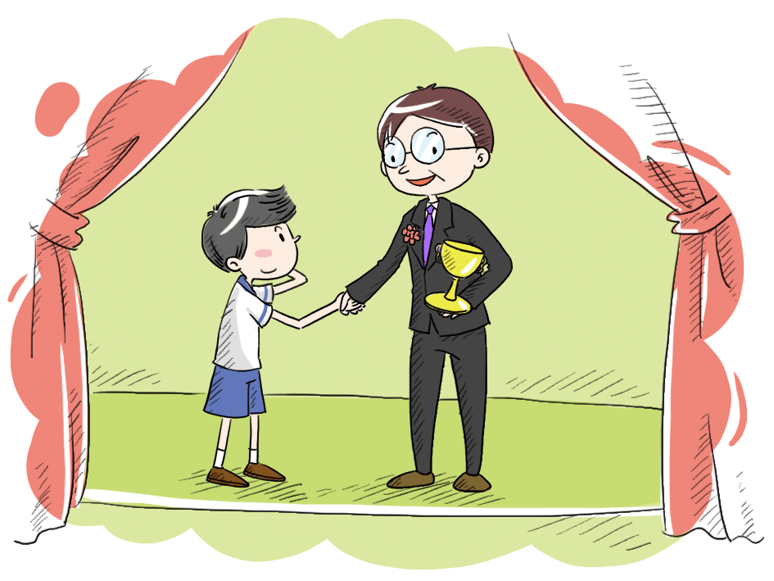
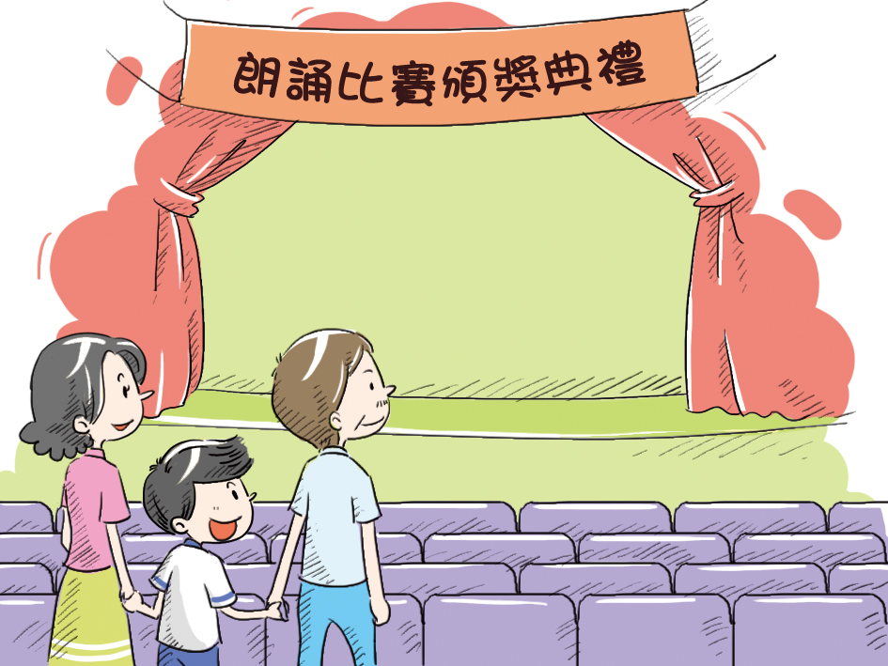
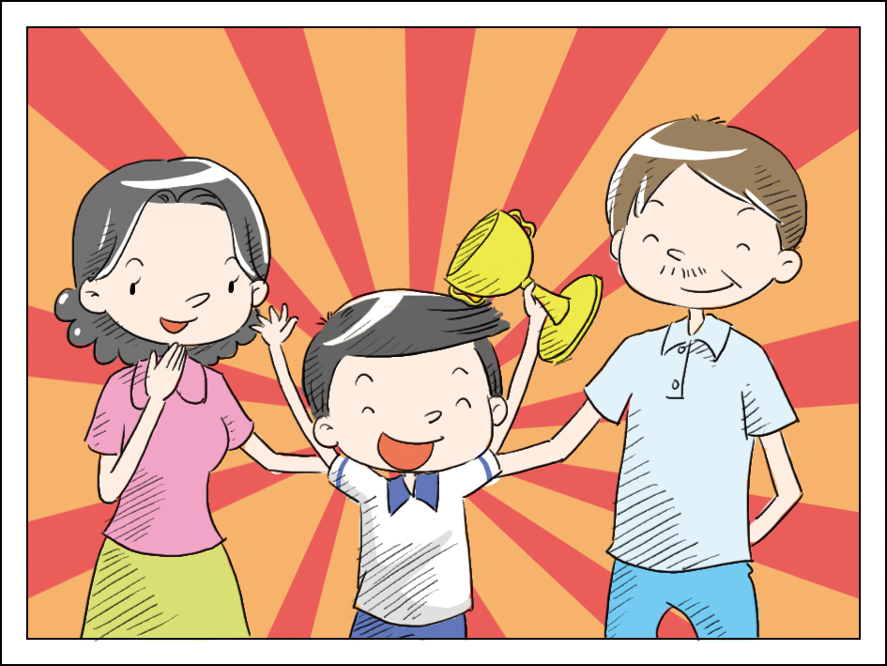
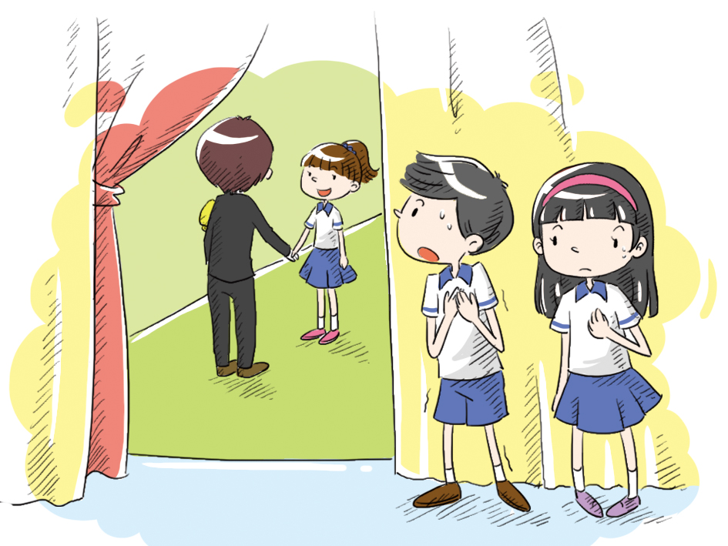
初中課室作文（中一）
單元一 第二課
課堂活動
1. 觀察以下兩則四格漫畫，試根據事情的發展將其進行排序。
故事一
A
B
C
D
正確順序：B、C、A、D

Slide 13
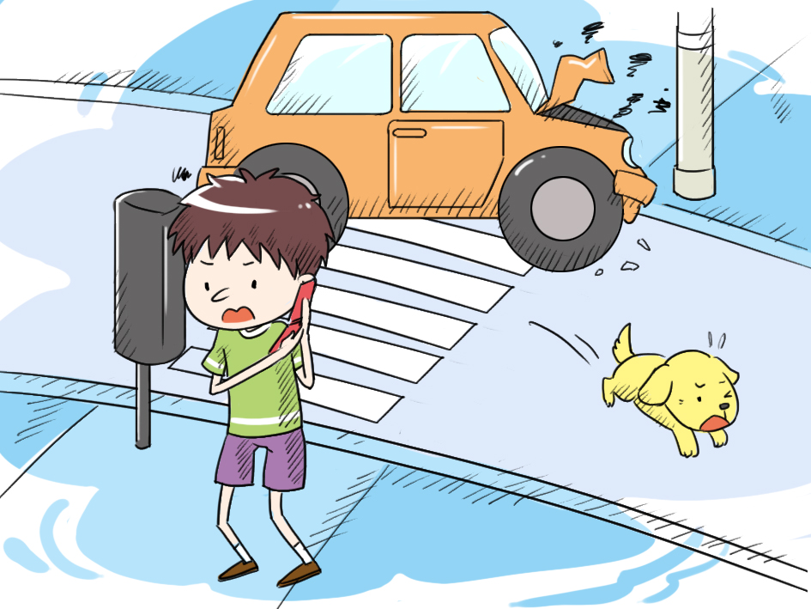
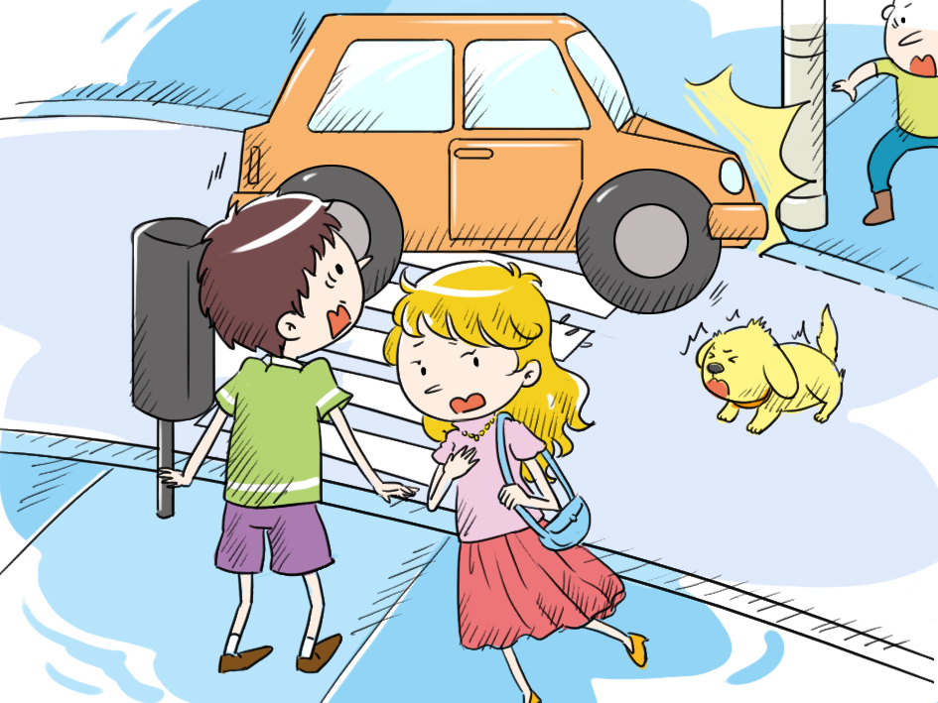
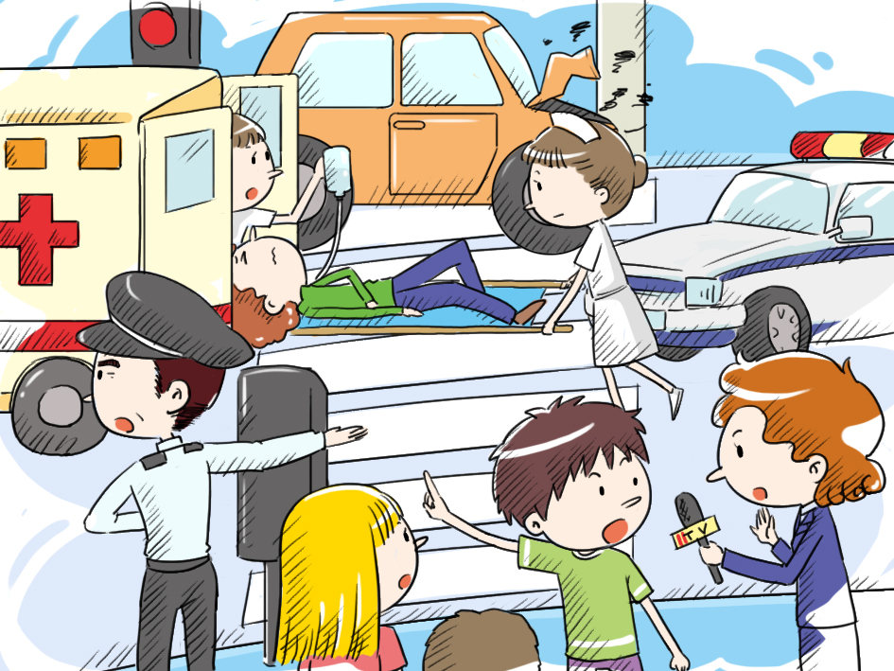
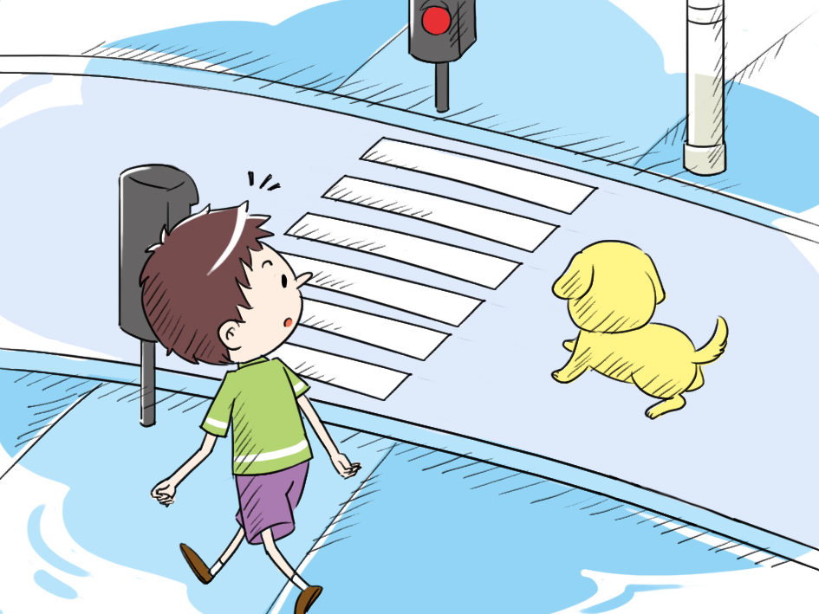
初中課室作文（中一）
單元一 第二課
故事二
A
B
C
D
正確順序：D、B、A、C

Slide 14
初中課室作文（中一）
單元一 第二課
順敍法
以事情發展來記述事情
對事情發展的整體過程進行篩選，從中選取關鍵環節進行敍述。
按照事情發展的順序來記述一件事時，要清楚交代那件事的起因、經過、結果，務求層次分明。
安排層次時要根據文章中心的需要。
返回

Slide 15
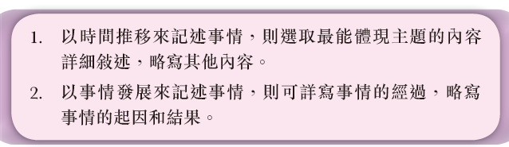
初中課室作文（中一）
單元一 第二課
順敍法
一篇好的文章應該詳略有致，若完全省略次要的內容，會使整篇文章的結構不完整，甚至弱化文章的主題。
記述事情詳略有致
記述事情時，應把與主題密切相關的內容寫得較為具體、詳盡：與主題關係不太密切的，則可寫得較為概括、簡略。如下所示：
返回

Slide 16
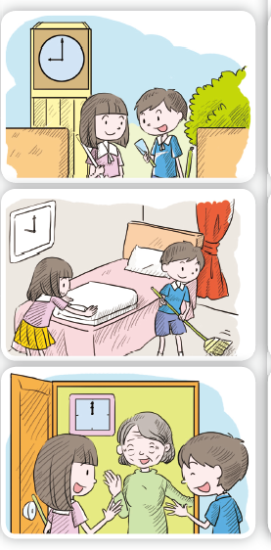
初中課室作文（中一）
單元一 第二課
事情的起因，簡略地交代與主題相關的內容，能夠為下文作鋪墊。
事情的經過，亦是寫作的主題。詳細記述事情發展的細節，豐富內容，凸顯主題。
事情的結果，與主題相關。簡略地交代即可。文末可抒發個人感受，以達到深化主題的作用。

Slide 17
初中課室作文（中一）
單元一 第二課
題目點撥
主題：
學業？體能？性格……
事情：
學業突飛猛進？體能變化？性格改變……
寫作順序：
時間順序？事情發展的順序？
詳寫：
事情的經過？變化？表現……
略寫：
事情的起因？結果？體會……
配合內文Ｐ22
範文題目一：
記一位令人刮目相看的同學
1. 找出關鍵字詞：刮目相看
2. 根據寫作重點聯想具體
內容

Slide 18
初中課室作文（中一）
單元一 第二課
題目點撥
主題：
配合內文Ｐ24
範文題目二：
學校開放日記趣
事情：
寫作順序：
1. 找出關鍵字詞：開放日記趣
詳寫：
2. 根據寫作重點聯想具體
內容（請填充完整）
略寫：

